Slide 1

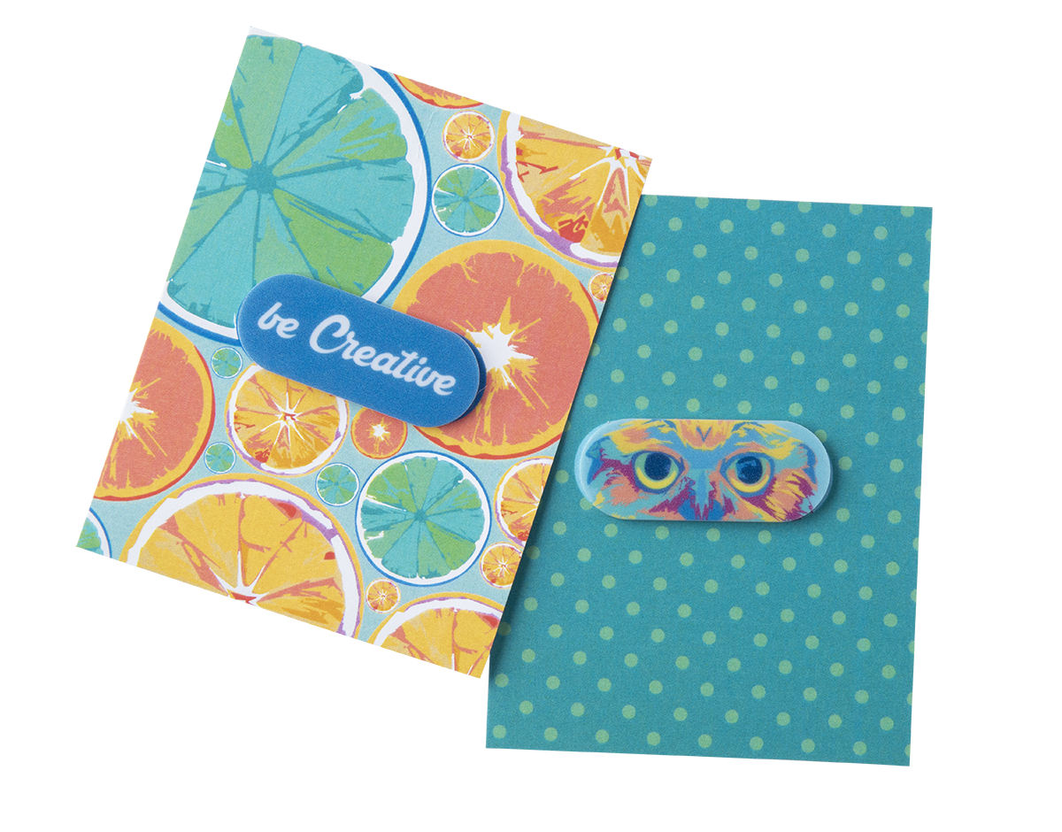
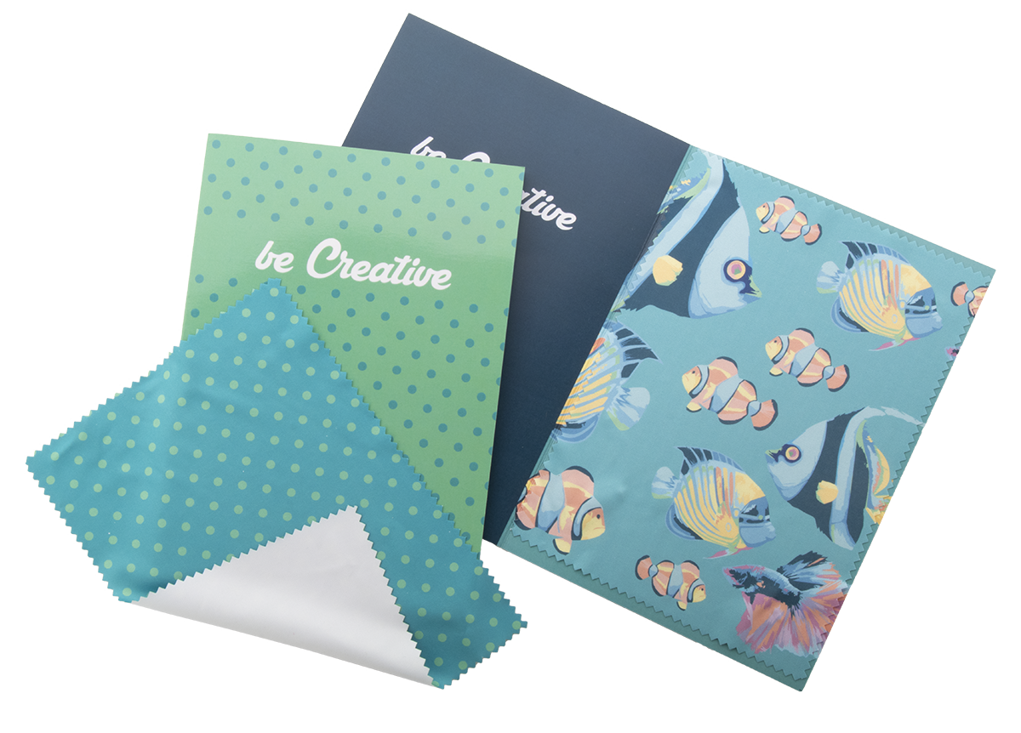
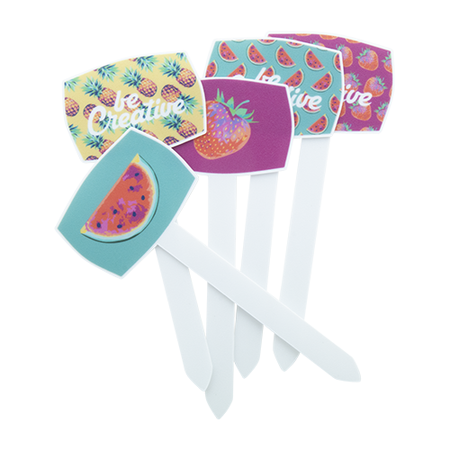
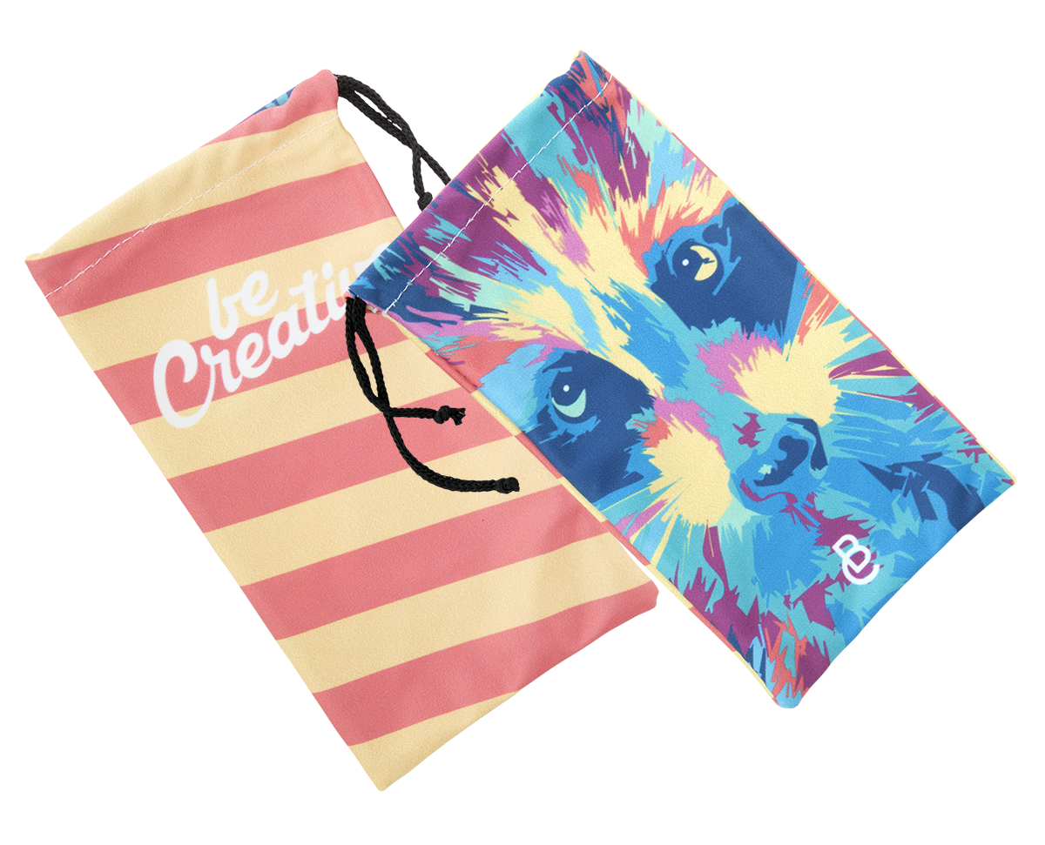
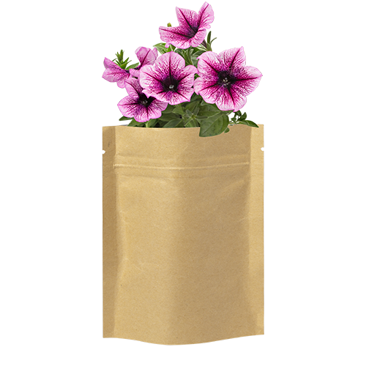
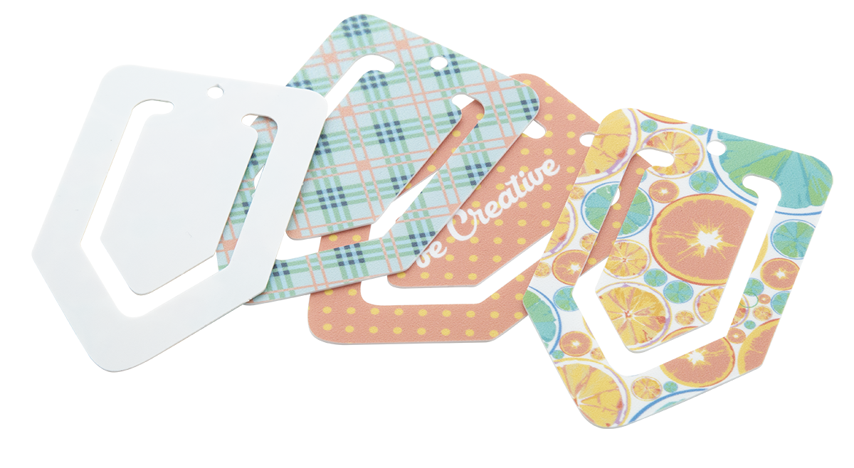
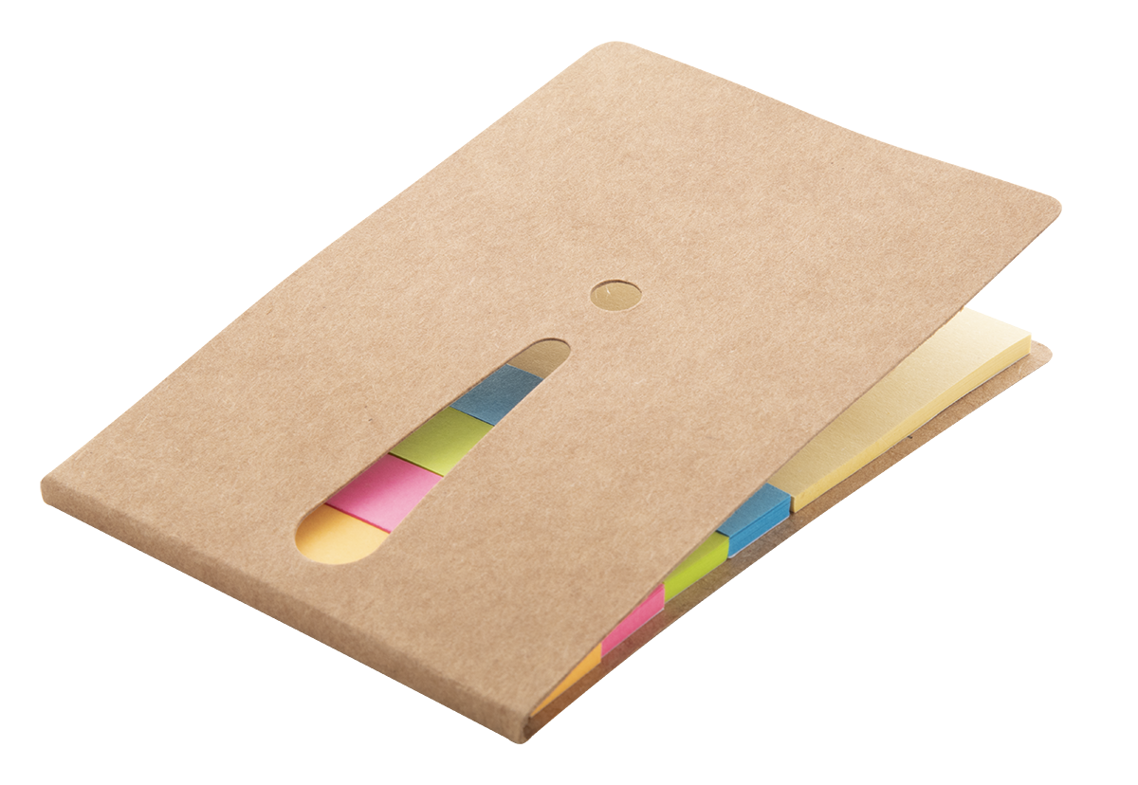
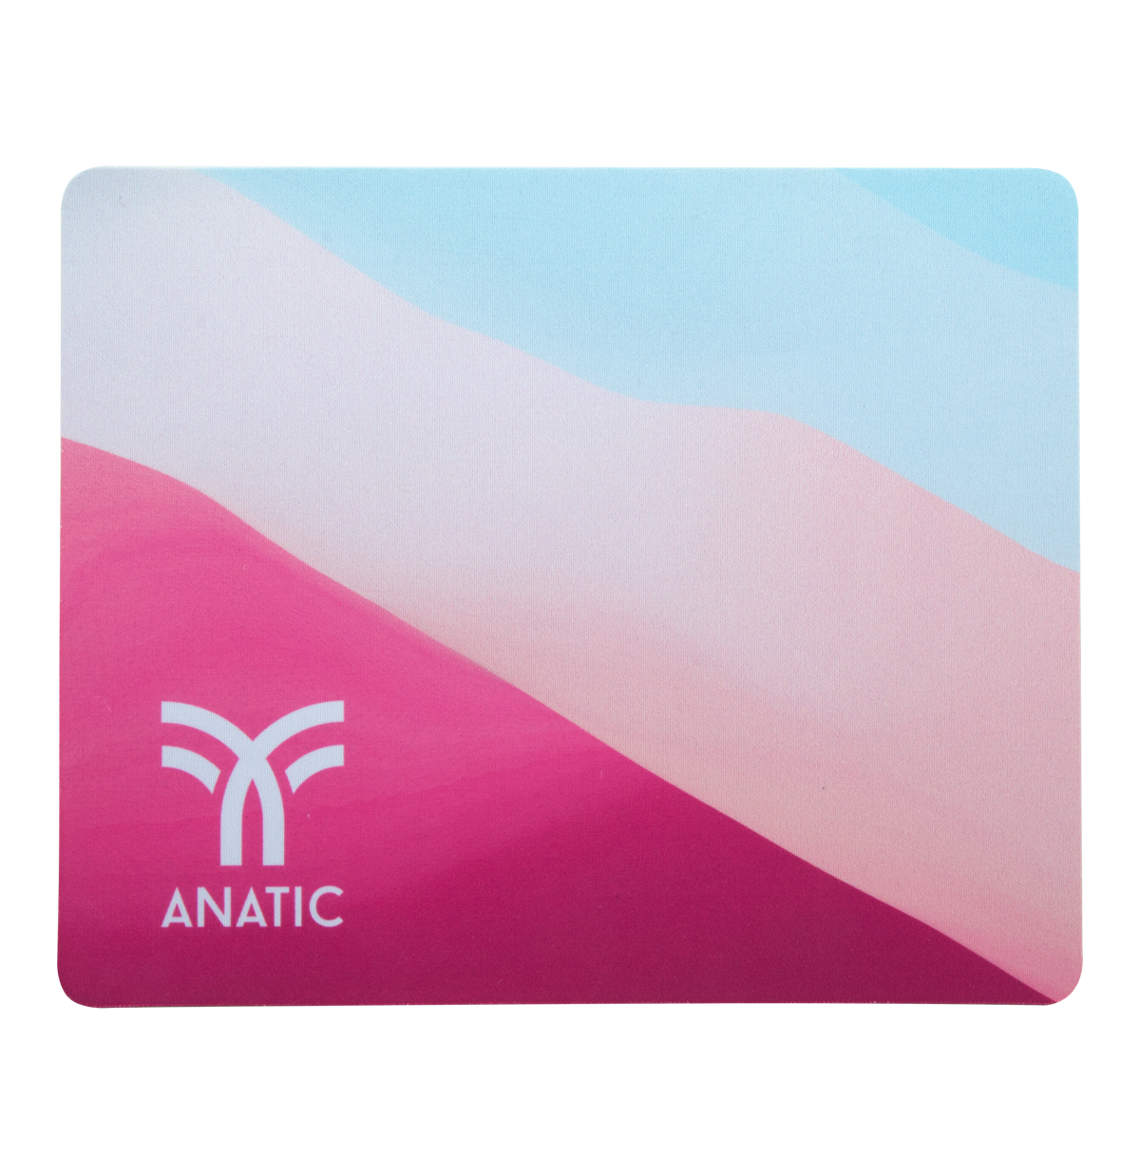
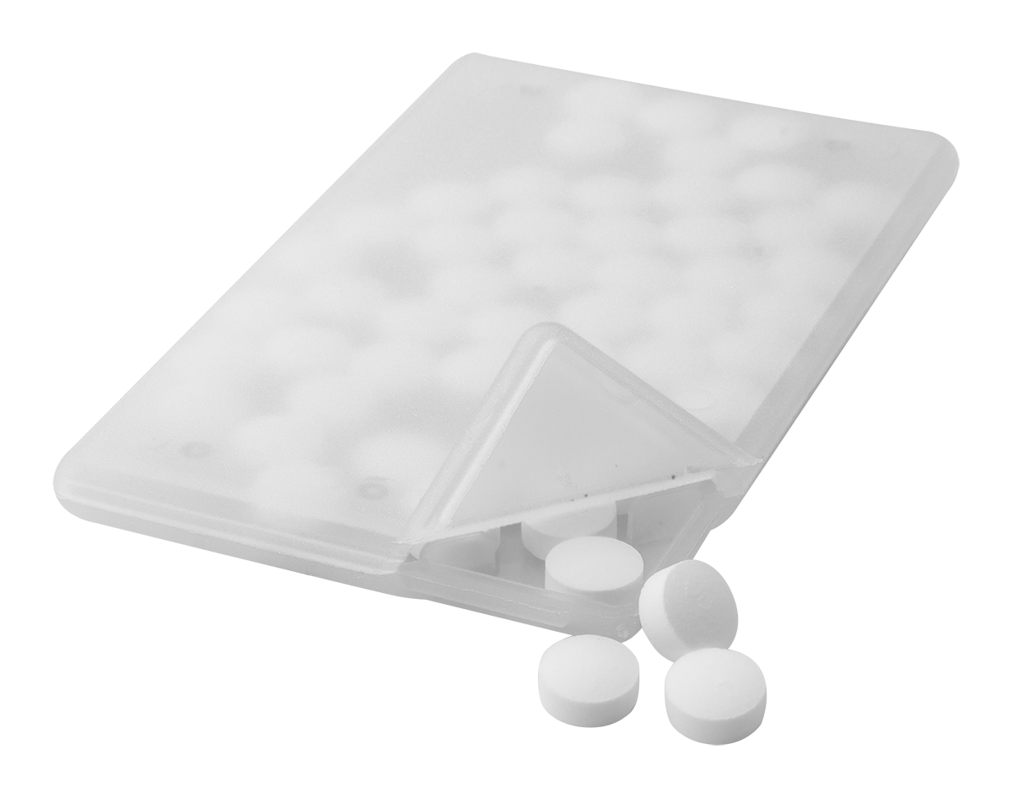
Inserisci qui i tuoi dati di riferimento!
PICCOLI REGALI CHE ENTRANO IN UNA BUSTA
Volete che la vostra lettera venga aperta o che venga promossa una promozione? Siete alla ricerca di regali che possano essere inviati facilmente? Ecco la migliore selezione dedicata a voi!
CREACAM AP718784
Blocco webcam personalizzato, in plastica stampata a colori, con coperchio scorrevole e retro adesivo. Completo di cartoncino stampato digitalmente. Il prezzo include la stampa digitale e UV LED. MOQ: 100 pezzi.
0,000 EUR
DIOPTRY MAIL AP718197
Set panno pulizia occhiali in microfibra 180 g/m² personalizzabile in sublimazione su fronte e cartolina personalizzabile su entrambi i lati. Prodotto realizzato su richiesta. Quantità minima: 100 pezzi.
0,000 EUR
PLANTIT AP718368
Etichetta a "T" in plastica stampata a colori, ideale per contenitori per semi o vasi. Il prezzo comprende la stampa UV-LED su un lato. MOQ: 250 pezzi.
0,000 EUR
MARXY AP718347
Segnalibro in plastica con grafica personalizzata. Il prezzo include la stampa UV LED su un lato. MOQ: 250 pezzi.
0,000 EUR
SUBOCALL AP718064
Portacellulare in poliestere con chiusura a coulisse e personalizzazione in sublimazione. Quantità minima: 200 pezzi.
0,000 EUR
SOBER AP721479-00
Composto per fiori in sacchetto di carta laminata. Compresi 5-8 semi di petunia in colori assortiti.
0,000 EUR
EXCLAM AP800424
Blocco foglietti adesivi in due formati, 25 foglietti grandi e 100 piccoli (in 4 colori diversi). Con punto esclamativo fustellato sul coperchio.
0,000 EUR
SUBOMAT AP812410
Tappetino mouse, stampa in sublimazione. Il prezzo include la stampa. Quantità minima: 50 pezzi. Materiale: gomma e poliestere
0,000 EUR
CARD AP896000
Porta mentine con 50 caramelle al mentolo a forma di carta di credito in plastica trasparente.
0,000 EUR
Inserisci qui le tue condizioni promozionali!
.......
.......
.......
.......
www.writeyourwebsitehere.com

